Slide 1
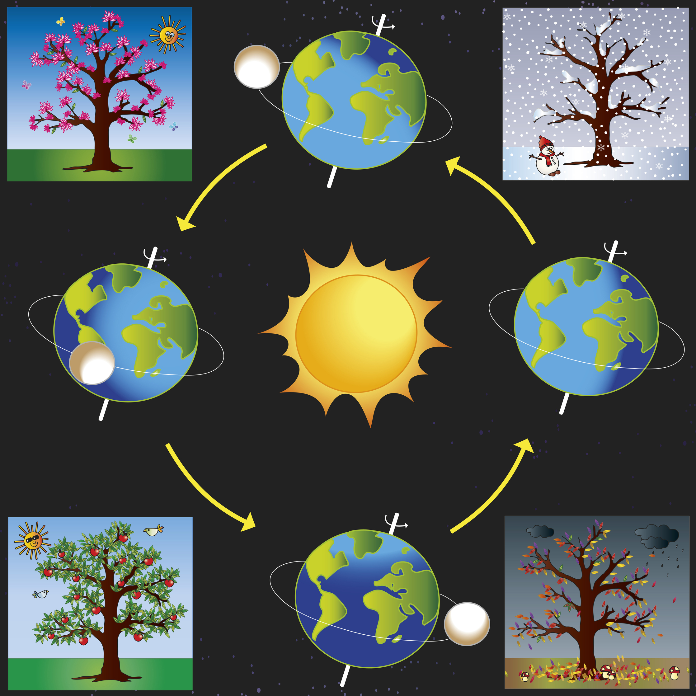
英国的一年四季
春天
冬天
夏天
秋天

Slide 2
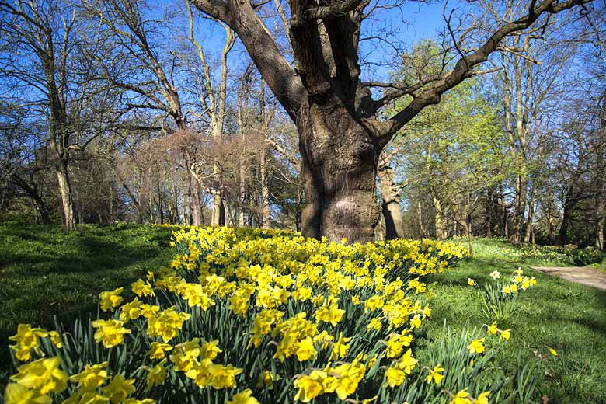
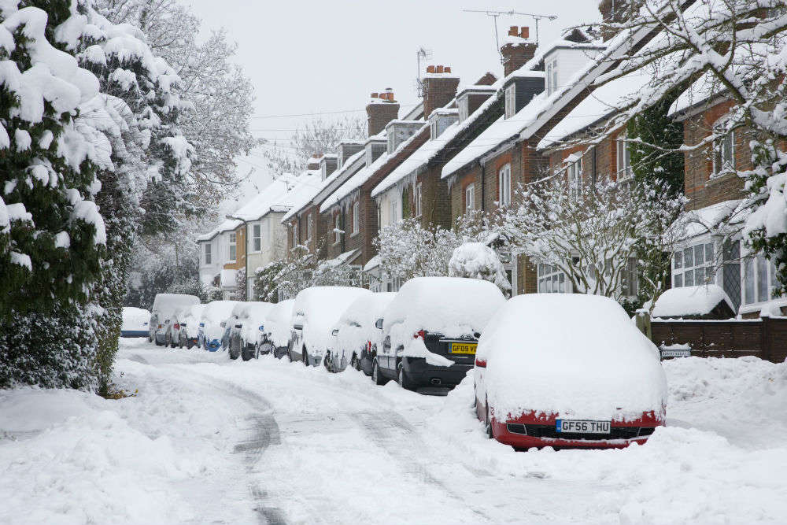
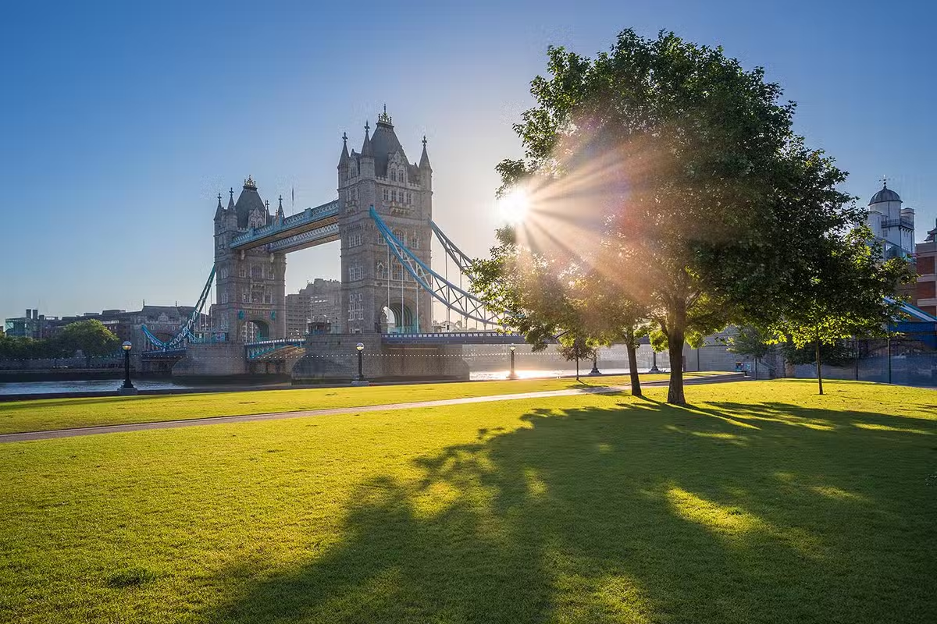
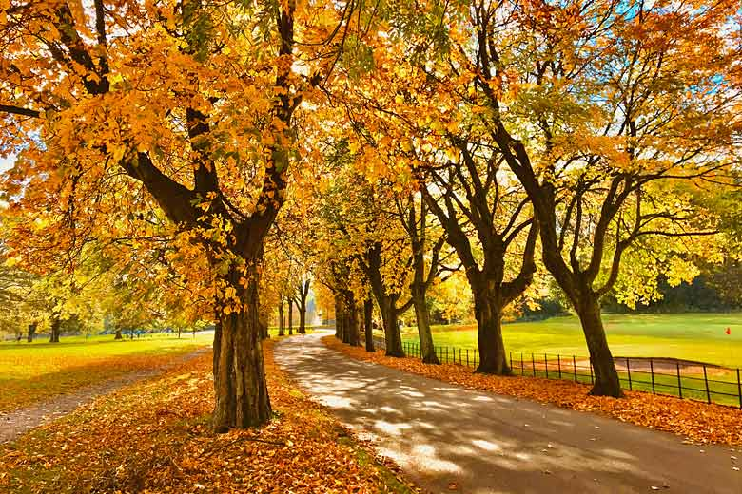
英国春天的天气
英国冬天的天气
英国春天的天气常常阴雨绵绵, 有时会有阳光，但大部分时间都是多云的，特别是在我的家乡博尔顿！
英国冬天的天气又冷又下雪，气温通常在零度到五度之间，有时也会更低。冬季需要多穿衣服并注意保暖。
英国夏天的天气
英国秋天的天气
英国秋天的天气渐渐转凉。天气比较多变，有时晴朗，有时多云。秋季是英国落叶季节，枫树叶变得特别漂亮。
英国夏天的天气很温和，通常气温在二十度到二十五度之间，偶尔也会有阵雨或雷暴。

Slide 3


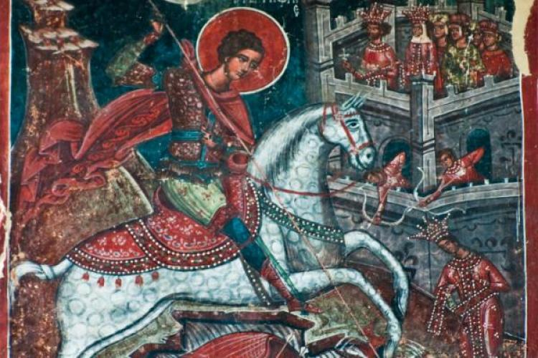
公共假期和季节活动
春天的公共假期： 耶稣受难日、复活节和圣乔治日。
夏天的公共假期：北京奥运会十五周年和独立日的美国。
秋天的公共假期： 万圣节、阵亡将士纪念日和我的生日！
冬天的公共假期： 圣诞节、除夕和情人节。

